Slide 1

释 疑 解 难
1. 一个矩阵的行阶梯形矩阵、行最简形矩
阵、标准形矩阵有何异同?
答 它们的共同点: (1) 阶梯数相等,且等于矩
阵的秩; (2) 每个阶梯上只有一行, 每条竖线后的第
一个元素不等于零; (3) 阶梯线以下的所有元素都
是零.

Slide 2
它们的不同点: 行最简形矩阵要求每个阶梯上
的第一个非零元为 1 , 且第一个非零元所在的列
上的所有元素全都为零;标准形要求所有的非零元
都为1. 如

Slide 3
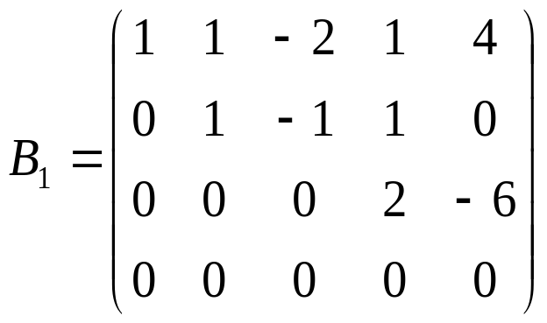
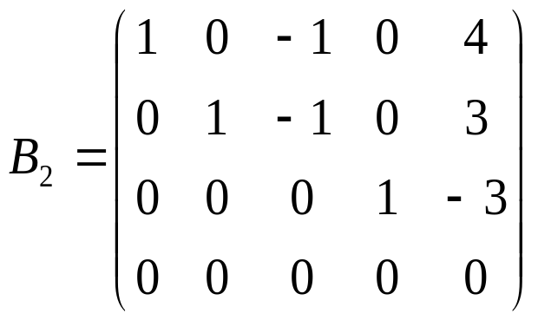
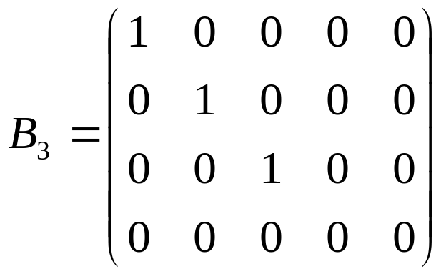
行阶梯形矩阵
特点：阶梯线以下的元
素全是０，台阶数即为非零
行数, 竖线后面的第一个元素
为非零元 .
行最简形矩阵
特点：非零行的第一个
非零元为１，且这些非零元
所在的列的其他元素都为０.
标准形矩阵
特点：左上角为一个单
位矩阵,其他位置上的元素全
都为 0 .

Slide 4
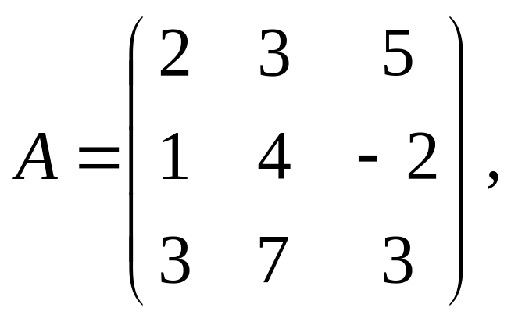
2. 一个矩阵的行阶梯形矩阵、行最简形矩
阵、标准形矩阵唯一吗？举例说明.
答 矩阵的行阶梯形矩阵不唯一, 而其行最
简形矩阵和标准形矩阵是唯一的. 如

Slide 5
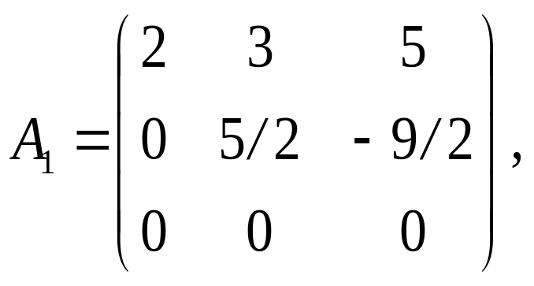
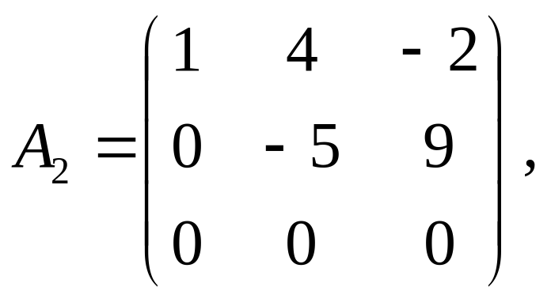
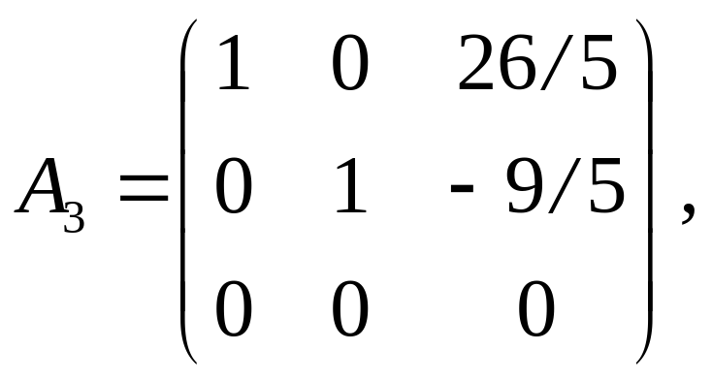
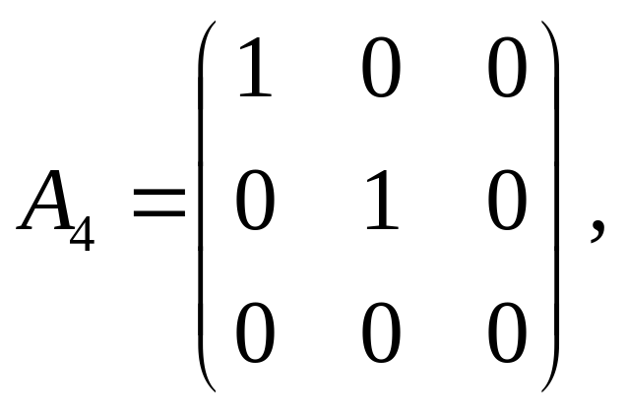
则 A₁, A₂ 都是 A 的行阶梯形矩阵, A₃ 是 A 的行最
简形矩阵, A₄ 是 A 的标准形矩阵.

Slide 6
3. 如果一个 m×n 矩阵 A 的秩是 r ,试问是否有:
(1)A的任何阶数不超过r的子式都不等于零?
(2)A的任何阶数大于r的子式都等于零?
答 (1) 按矩阵秩的定义, 此时 A 中存在一个不为零
的 r 阶子式, 再注意到行列式按一行(列)展开的定理, 可
知 A 中必有不为零的 1, 2, ··· , r-1 阶子式存在,但未必 A
中一切 1, 2, ··· , r 阶子式都不为零. 例如

Slide 7
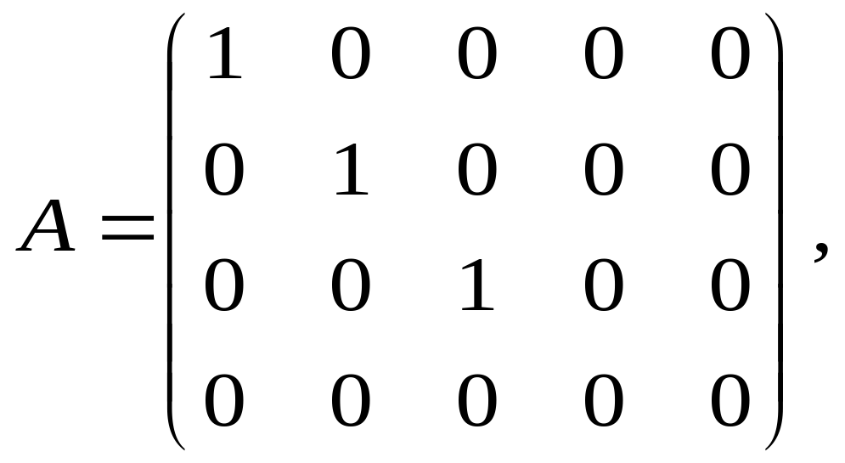
易知 R(A) = 3 , 而 A 等于零的 1, 2, 3 阶子式都是
存在的.
(2) 结论是肯定的. 否则 R(A) > r.

Slide 8
4. 若可逆矩阵 A 作下列变化, 则 A⁻¹ 相应地
有怎样的变化?
(1) A 中第 i 行与 第 j 行互换;
(2) A 中第 i 行乘以非零数 k;
(3) A 中第 i 行乘以数 k 加到第 j 行.
答 (1) 因为 (P(i, j)A)⁻¹ = A⁻¹P(i, j)⁻¹ =
A⁻¹P(i, j), 所以, A 交换 i, j 两行后的逆，等于 A⁻¹
交换 i, j 两列.

Slide 9
(2) 因为 [P(i(k))A]⁻¹ = A⁻¹P(i(1/k)),
所以 A 的第 i 行乘以 k 后的逆, 等于 A 的逆的
第 i 列乘以 1/k.
(3) 因为 [P(ij(k))A]⁻¹ = A⁻¹P(ji(-k)),
所以 A 的第 j 行乘以数 k 加到第 i 行后的逆, 等于
A⁻¹ 的第 j 列乘以 (-k) 加到第 i 列.
5. 求矩阵 A 的秩时, 是否可对 A 同时施行
初等行变换和初等列变换?
答 可以.因为初等变换不改变矩阵的秩.

Slide 10
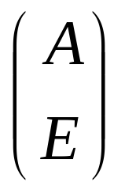
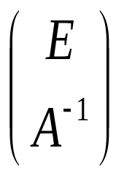
6. 能否用初等列变换求矩阵 A 的逆矩阵?
答 可以. 其方法如下: 把 A 和 E 构成 2n×n
矩阵然后对其进行初等列变换, 使上面的 n 阶方
阵变成单位矩阵, 则下面的 n 阶方阵即为 A 的逆
矩阵 A⁻¹, 即
初等列变换
.

Slide 11
但在求逆时, 不能同时使用两种初等变换, 即不能
交叉使用初等行变换和初等列变换.一般我们习惯
用初等行变换法求逆.
7. 用初等行变换法求矩阵 A 的逆矩阵时, 如
何判断 A 是否可逆?
答 若 n×2n 矩阵 ( A , E) 经有限次初等行变
换后, 左边的 n 阶矩阵能化成单位矩阵, 则表示 A
可逆, 否则表示 A 不可逆.

Slide 12
8. 如何用初等行变换法求解非齐次线性方程
组?
答 用初等行变换法求解非齐次线性方程组
时, 先把它的增广矩阵化成行阶梯形矩阵. 由行阶
梯形矩阵容易得出它的系数矩阵和增广矩阵的秩,
若它们不等, 则方程组无解; 若它们相等,则方程
组有解,这时, 需把增广矩阵进一步化成行最简形
矩阵.

Slide 13
其次,写出行最简形矩阵所对应的方程组,并
把行最简形矩阵中每个阶梯上的第一个1所对应
的变量保留在左边,其余变量移到右边作为自由
变量; 最后令自由变量等于任意常数,即可得方
程组的解.

Slide 14
9. 从矩阵 A 中划去一行得到矩阵 B, 问 A、
B 的秩的关系怎样?
答 R(A) ≥ R(B) ≥ R(A) - 1 .
当划掉的这一行可由其他行通过运算得到
时, 不改变矩阵的秩, 即 R(A) = R(B), 这时划掉的
这一行为矩阵 A 的行阶梯形矩阵中的零行; 否则
秩会改变, 且 R(B) = R(A) - 1. 这时划掉的这一行
为矩阵A 的行阶梯形矩阵中的非零行. 如

Slide 15
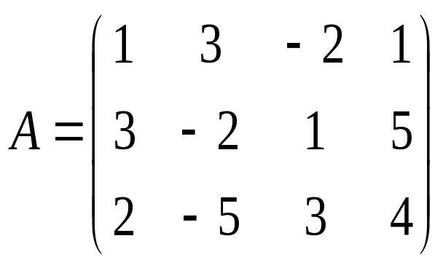
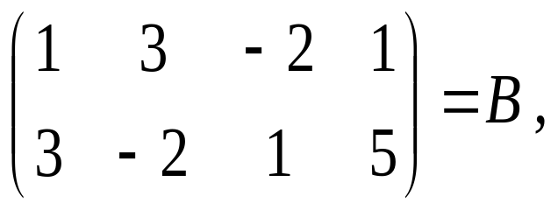
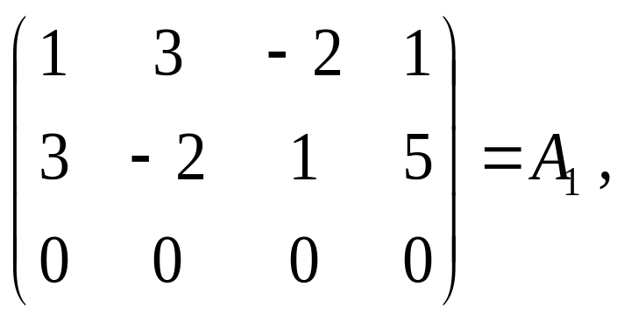
划掉第 3 行
此时 R(A) = R(B) = 2. 因为
r₃ + r₁ - r₂
显然, R(A₁) = R(B), 而 R(A) = R(A₁), 故 R(A) =
R(B). 又如

Slide 16
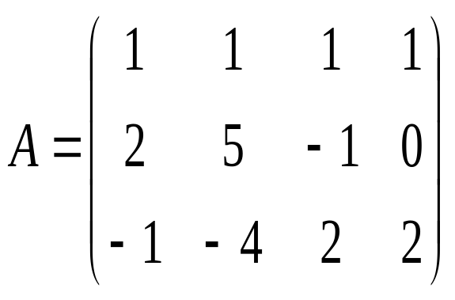
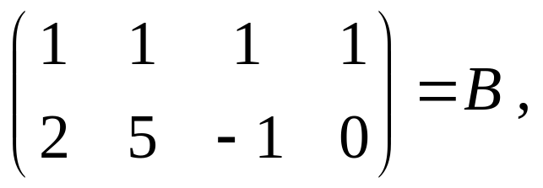
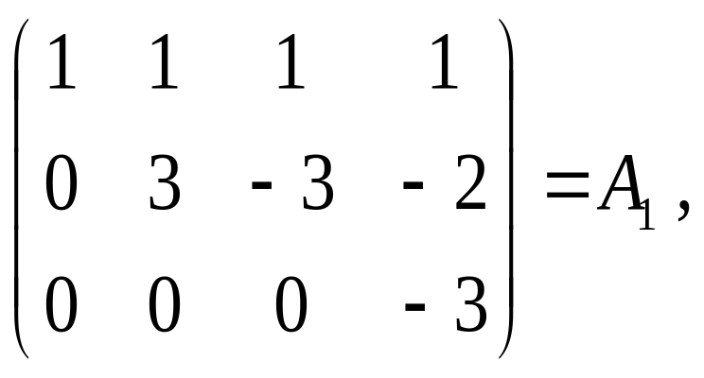
划掉第 3 行
行变换
因为 R(A) = 3, 而 R(B) = 2, 故 R(A) > R(B) .

Slide 17
10. 如何利用矩阵的初等行变换解矩阵方程
AX = B，
其中 A 为可逆矩阵.
解 因 A 可逆, 所以 X = A⁻¹B. 又由
A⁻¹(A，B) = (E，A⁻¹B)，
而 A⁻¹ 为可逆矩阵, 故有 A⁻¹ = P₁P₂ ··· P_{l} , 其中 P_{i}
(i=1, 2, ··· , l) 为初等矩阵, 则

Slide 18
A⁻¹(A , B) = P₁P₂ ··· P_{l}(A , B) = (E , A⁻¹B) ,
这说明若对矩阵 (A , B) 施行初等行变换, 当把 A
变为 E 时, B 就变为 A⁻¹B, 也即为所求的矩阵 X.

